Slide 2
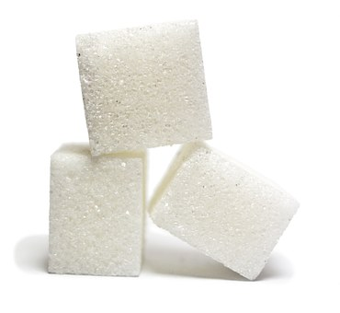
Vérificateur de sucre dans les boissons sucrées Guide d’utilisation Y compris La façon d’utiliser le vérificateur Liens avec le curriculum : Questions, réponses et activités pour renforcer l’apprentissage
Janvier 2018

Slide 3
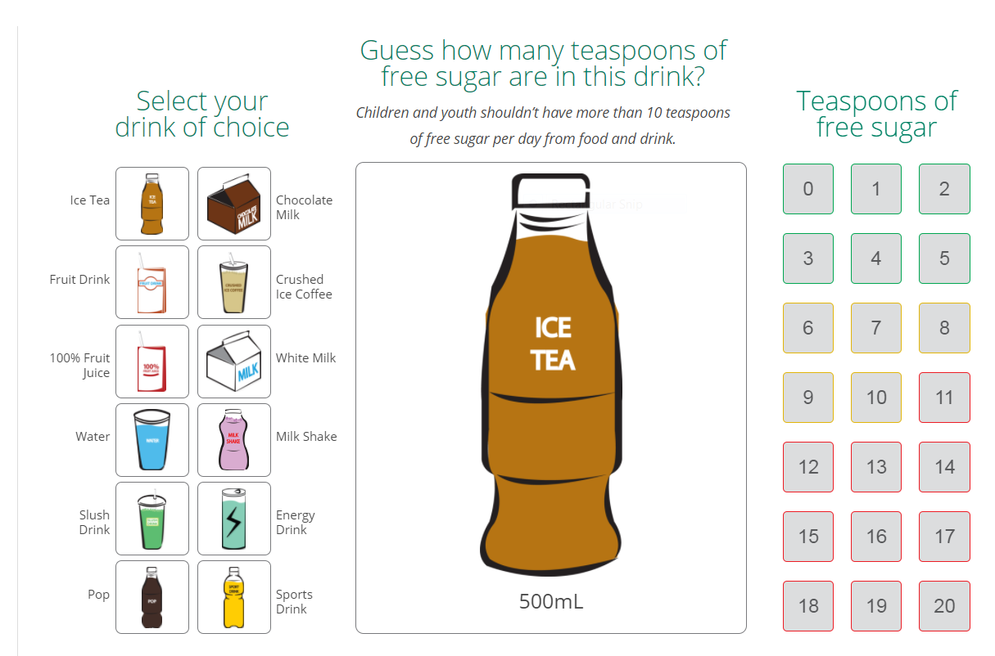
Utiliser le vérificateur https://www.healthunit.com/sugary-drinks-calculator
On peut utiliser le vérificateur de différentes façons. Servez-vous-en pour encourager les élèves à en apprendre davantage sur le sucre et les boissons sucrées.
Exemples
Vous pouvez afficher le vérificateur sur un tableau interactif dans une salle de classe.
En groupes ou individuellement, les élèves peuvent deviner la quantité de sucre dans différentes boissons. Ils peuvent ensuite confirmer leurs réponses à l’aide du vérificateur.
Les élèves peuvent aussi deviner la quantité de sucre dans chaque boisson, la noter, puis confirmer leurs réponses pendant la période d’informatique.
Notes:
(Organisation mondiale de la Santé, 2015)

Slide 4
Utiliser le vérificateur
Une fois que les élèves ont déterminé la quantité de sucre dans chacune des boissons, ils peuvent trier les boissons et les classer dans les catégories suivantes : choisir « tous les jours », « parfois » et « rarement ». Les instructions se trouvent sur la prochaine diapositive.
Les sucres libres sont les sucres qui sont ajoutés aux aliments par le fabricant, le cuisinier ou le consommateur.
Les sucres libres englobent aussi les sucres naturels présents dans le miel, les sirops, les jus de fruits et les jus de fruits à base de concentré.
Les sucres libres n’incluent pas les sucres naturellement présents dans les aliments, comme le lactose dans le lait ou le fructose dans les fruits.
Notes:
(Organisation mondiale de la Santé, 2015)
Devine combien de cuillères à thé de sucre libre il y a dans cette boisson.
Les enfants et les jeunes ne devraient pas tirer plus de 10 cuillères à thé de sucre libre par jour des aliments et des boissons.
Choisis une boisson
Thé glacé Lait au chocolat
Boisson aux fruits Café glacé
Jus de fruits purs à 100 % Lait blanc
Eau Lait frappé
Barbotine (slush) Boisson énergisante
Boisson gazeuse Boisson pour sportifs
Thé glacé
500 ml
Cuillères à thé de sucre libre

Slide 5
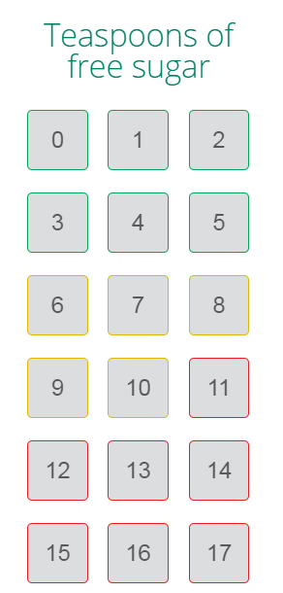
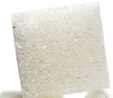
Trier les boissons
Une cuillère à thé de sucre équivaut à un cube de sucre.
Cuillères à thé de sucre libre
Choisir « tous les jours ».
Comprend les boissons qui comptent 5 c. à thé ou moins de sucre libre.
Choisir « parfois ». Comprend les boissons qui comptent de 6 à 10 c. à thé de sucre libre.
Choisir « rarement ». Comprend les boissons qui comptent de 11 à 17 c. à thé ou plus de sucre libre. Ces boissons contiennent beaucoup de sucre ajouté et, habituellement, sont très peu nutritives.
Notes:
(Organisation mondiale de la Santé, 2015)
Cuillères à thé de sucre libre

Slide 6
Utiliser la section Questions, réponses et activités
Les questions et les réponses présentées ici visent à enrichir l’apprentissage sur le sucre libre et les boissons sucrées.
Vous pouvez poser les questions et permettre aux élèves de faire un peu de recherche avant de formuler leurs réponses.
Les élèves peuvent vérifier leurs réponses en les comparant à celles qui sont fournies dans cette ressource.
La plupart des questions sont assorties d’une activité visant à renforcer l’apprentissage.
Vous pouvez utiliser la ressource au complet ou choisir seulement quelques questions.
Vous pouvez afficher la ressource et l’utiliser sur un tableau interactif ou l’imprimer et l’utiliser sous forme de copie papier.

Slide 7
Les boissons sucrées Questions, réponses et activités
Qu’est-ce qu’un sucre libre?
J’ai entendu dire qu’il y a des vitamines et des minéraux dans le jus, alors c’est bon pour moi, non?
Quelle quantité de sucre consomment l’enfant moyen, l’ado moyen et l’adulte moyen?
Quelle quantité de sucre consommons-nous et quel est l’effet de cette consommation sur notre santé?
Comment puis-je réduire la quantité de sucre que je consomme?

Slide 8
Q : Qu’est-ce qu’un sucre libre?
Réponse
Les sucres libres sont les sucres qui sont ajoutés aux aliments par le fabricant, le cuisinier ou le consommateur.
Les sucres libres englobent aussi les sucres naturels présents dans le miel, les sirops, les jus de fruits et les jus de fruits à base de concentré.
Les sucres libres n’incluent pas les sucres naturellement présents dans les aliments, comme le lactose dans le lait ou le fructose dans les fruits.
Notes:
(Organisation mondiale de la Santé, 2015)

Slide 9
Activité
Cette activité peut se faire avec l’ensemble de la classe, en groupes ou individuellement. Les images peuvent être présentées sur le tableau interactif ou imprimées.
À partir des images qui suivent, déterminez si l’aliment contient des sucres libres.
Confirmez les réponses en les comparant aux réponses fournies.

Slide 10
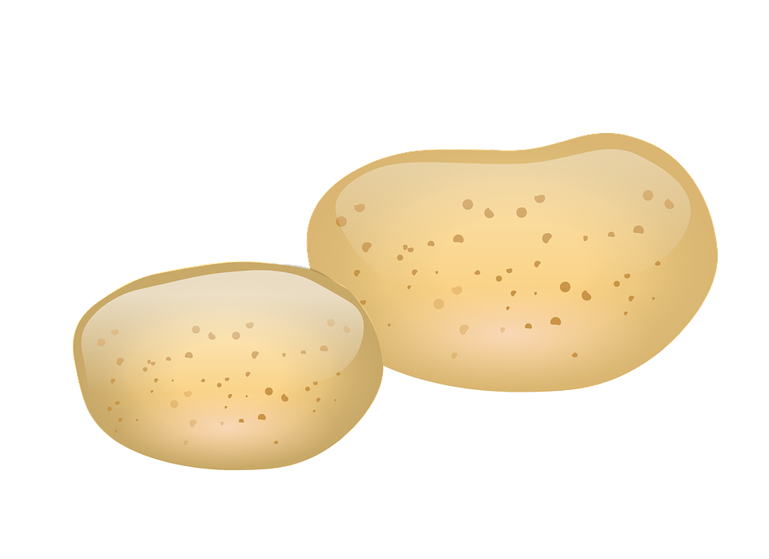
Réponse : Pas de sucres libres. La pomme de terre contient un glucide appelé amidon. Il faut à l’organisme plus de temps pour digérer ce glucide que pour digérer les sucres libres.
Des sucres libres ou pas de sucres libres?
Image : Pomme de terre

Slide 11
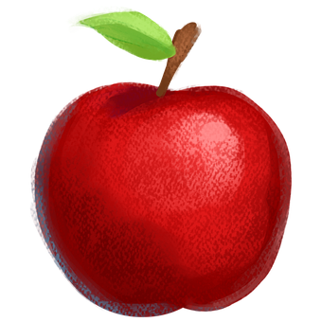
Des sucres libres ou pas de sucres libres?
Image : Pomme
Réponse : Pas de sucres libres. Bien qu’il y ait du sucre naturellement présent dans les fruits, ce sucre ne se décompose pas dans la paroi cellulaire du fruit. De plus, les fibres contenues dans les fruits en ralentissent l’absorption.

Slide 12
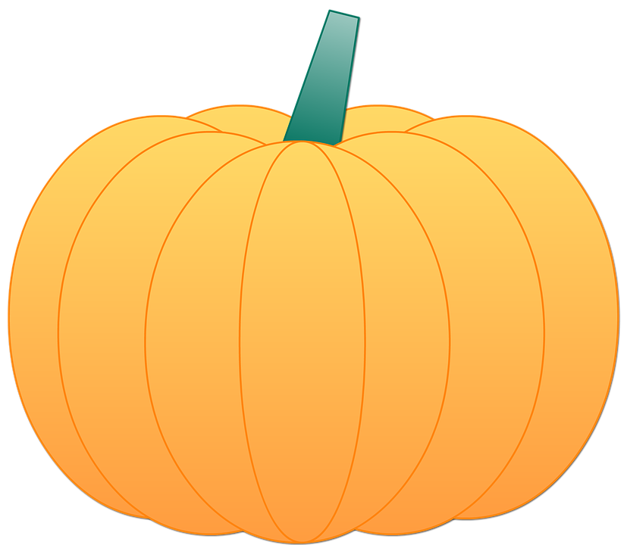
Des sucres libres ou pas de sucres libres?
Image : Citrouille
Réponse : Pas de sucres libres. Bien qu’il y ait du sucre naturellement présent dans les fruits, ce sucre demeure intact à l’intérieur de la paroi cellulaire du fruit. De plus, les fibres contenues dans les fruits en ralentissent l’absorption.

Slide 13
Des sucres libres ou pas de sucres libres?
Image : Poulet frit
Réponse : Oui, il y a des sucres libres. L’assaisonnement habituellement utilisé dans la panure peut être riche en sucres libres.

Slide 14
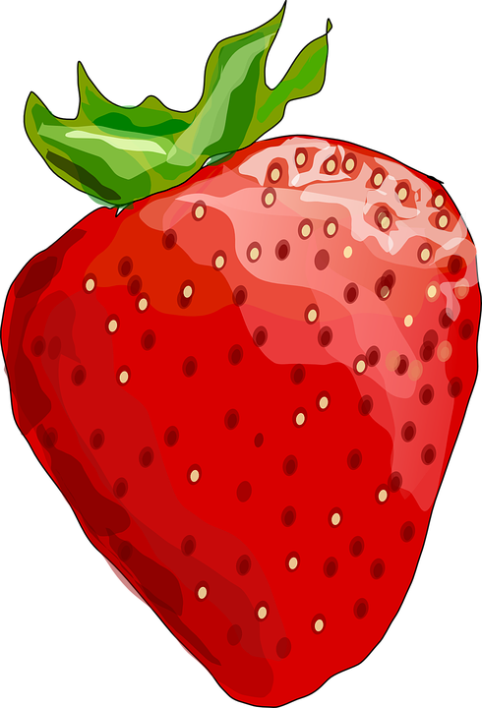
Des sucres libres ou pas de sucres libres?
Image : Fraise
Réponse : Pas de sucres libres. Bien qu’il y ait du sucre naturellement présent dans les fruits, ce sucre ne se décompose pas dans la paroi cellulaire du fruit. De plus, les fibres contenues dans les fruits en ralentissent l’absorption.

Slide 15
Des sucres libres ou pas de sucres libres?
Image : Saucisse à hot dog dans un pain blanc avec moutarde.
Réponse : Oui, il y a des sucres libres dans le pain, la saucisse à hot dog et la moutarde. Rappelez-vous que les aliments transformés contiennent habituellement du sucre ajouté. Le sucre permet aussi de rehausser la saveur. De plus, les condiments, comme la moutarde, ont souvent une forte teneur en sucres libres.

Slide 16
Des sucres libres ou pas de sucres libres?
Image : Beigne au chocolat saupoudré de paillettes
Réponse : Oui, il y a des sucres libres. Les pâtisseries, le chocolat et les paillettes de bonbon contiennent tous du sucre ajouté.

Slide 17
Des sucres libres ou pas de sucres libres?
Image : Gâteau de fête au chocolat
Réponse : Oui, il y a des sucres libres. Le gâteau et le chocolat contiennent tous deux du sucre ajouté.

Slide 18
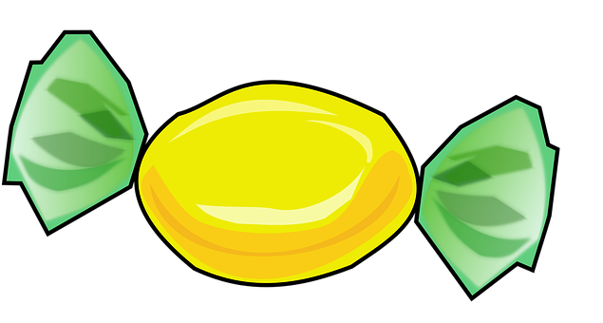
Des sucres libres ou pas de sucres libres?
Image : Bonbon dur
Réponse : Oui, les bonbons durs contiennent du sucre ajouté.

Slide 19
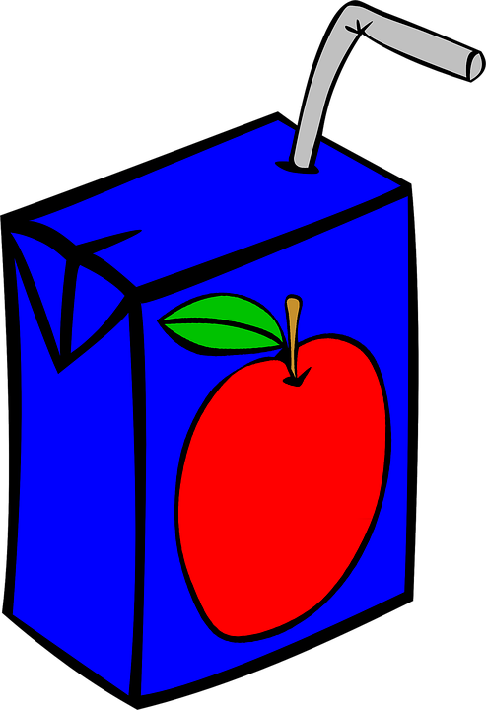
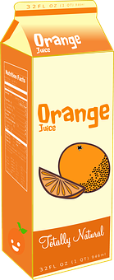
Des sucres libres ou
pas de sucres libres?
Image : Jus
Réponse : Oui, le jus contient des sucres libres. Quand on fait le jus, on élimine plusieurs des parties du légume ou du fruit, par exemple la pelure et les fibres. Les sucres se décomposent et l’organisme peut les utiliser facilement. Comme il faut beaucoup de légumes ou de fruits entiers pour faire du jus, il y a d’autant plus de sucres libres dans celui-ci.

Slide 20
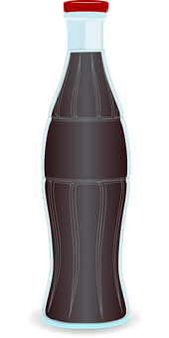
Des sucres libres ou pas de sucres libres?
Image : Boisson gazeuse
Réponse : Oui, les boissons gazeuses ordinaires contiennent des sucres libres.

Slide 21
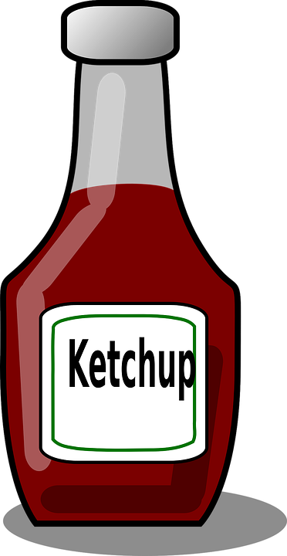
Des sucres libres ou pas de sucres libres?
Image : Ketchup
Réponse : Oui, le ketchup contient des sucres libres. On ajoute souvent du sucre aux condiments pour en rehausser le goût.

Slide 22
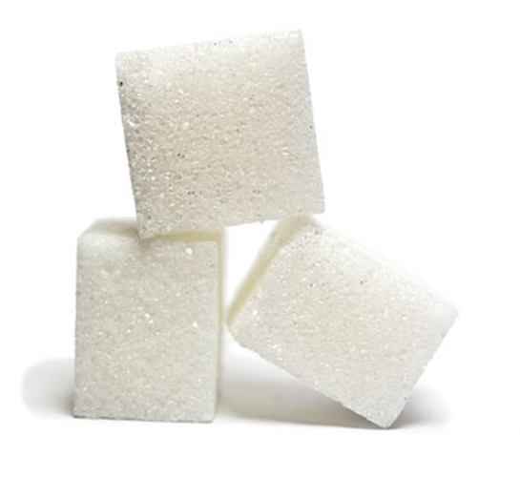
Des sucres libres ou pas de sucres libres?
Image : Cubes de sucre
Réponse : Oui. Les cubes de sucre sont du sucre libre!

Slide 23
Des sucres libres ou
pas de sucres libres?
LAIT
Image : Lait blanc
Réponse : Non, le lait ne contient pas de sucres libres. Il contient un sucre appelé lactose. C’est un sucre naturellement présent qui n’a pas été décomposé; par conséquent, on ne le considère pas comme un sucre libre.

Slide 24
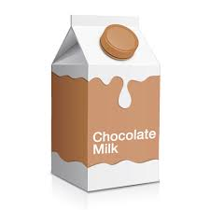
Des sucres libres ou
pas de sucres libres?
Image : Lait au chocolat
Réponse : Oui, le chocolat au lait contient des sucres libres. En plus du lactose présent dans le lait qui n’est pas un sucre libre, le lait au chocolat renferme un aromatisant ajouté. Cet aromatisant contient des sucres libres.

Slide 25
Q : J’ai entendu dire qu’il y a des vitamines et des minéraux dans le jus, alors, c’est bon pour moi, non?
Réponse
Certains des éléments nutritifs que procurent les légumes et les fruits entiers sont présents dans le jus et peuvent contribuer à satisfaire les besoins quotidiens du corps, p. ex. la vitamine C.
Toutefois, beaucoup de ces éléments nutritifs se perdent lorsqu’on transforme (ou décompose) les légumes et les fruits entiers pour en faire du jus (p. ex. les fibres et jusqu’à la moitié des antioxydants).
Il est préférable de consommer les légumes et les fruits entiers en raison des nombreux bienfaits pour la santé qu’ils procurent.
Notes:
(Crowe et Murray, 2013)

Slide 26
Activité
Cette activité est destinée aux élèves du cycle intermédiaire.
Demandez aux élèves de faire une recherche sur les termes suivants :
fibres
antioxydants
phytonutriments
folate et acide folique
Pour chaque terme, les élèves doivent répondre aux questions suivantes :
Qu’est-ce que c’est?
Quel est son rôle? (comment c’est utile au corps)
Où en trouve-t-on? (exemples de légumes et de fruits)
Assurez-vous que les élèves consultent des sites Web fiables, notamment les suivants : https://www.http://www.unlockfood.ca/fr/, www.dietitians.ca/, https://www.canada.ca/fr/services/sante/aliments-et-nutrition.html.

Slide 27
Réponses : Fibres
Qu’est-ce que c’est?
Les fibres sont un type de glucide qui passe par le système digestif et qui n’est pas décomposé ni digéré par l’organisme.
Quel est leur rôle? (comment c’est utile au corps)
Il y a deux types de fibres : les fibres insolubles et les fibres solubles.
Les fibres insolubles favorisent la régularité de la fonction intestinale et aident à prévenir la constipation.
Les fibres solubles aident à réduire le taux de cholestérol et à maîtriser les taux de glucose (sucre) sanguin.

Slide 28
Réponses : Fibres
Où en trouve-t-on?
On trouve des fibres dans les légumes et les fruits, les grains entiers, les légumineuses, les lentilles, les noix et les graines.
Les fibres insolubles se trouvent dans les légumes et les fruits (surtout la pelure), les noix, les graines, les grains entiers et le son de blé.
Les fibres solubles se trouvent dans les légumes, les fruits, les légumineuses (haricots et lentilles), le psyllium, l’avoine et l’orge.
Notes:
(Saine alimentation Ontario, 2016)

Slide 29
Réponses : Antioxydants
Qu’est-ce que c’est?
Les antioxydants sont des éléments nutritifs présents naturellement dans de nombreux aliments. Les vitamines A, C et E en sont des exemples.
Quel est leur rôle?
Les antioxydants sont des éléments nutritifs présents dans certains aliments. Ils protègent les cellules de l’organisme contre les dommages, notamment contre les radicaux libres (ions instables qui peuvent endommager les cellules saines). Les antioxydants réduisent le nombre de radicaux libres dans l’organisme afin de nous garder en bonne santé.
Où en trouve-t-on?
Dans les légumes; les fruits; les pains, pâtes et céréales de grains entiers; les haricots; les lentilles; les noix; les graines et le thé vert.
Notes:
(Saine alimentation Ontario, 2016)

Slide 30
Réponses : Phytonutriments
Qu’est-ce que c’est?
« Phytonutriment » est le terme général utilisé pour décrire un large éventail de substances présentes dans les aliments d’origine végétale. On pense qu’il pourrait y avoir plus de 4 000 types de phytonutriments.
Quel est leur rôle?
Les phytonutriments nous aident à rester en bonne santé et pourraient nous protéger contre certaines maladies chroniques (p. ex. ils pourraient réduire le risque de cancer, de maladie du cœur, d’AVC, de la maladie d’Alzheimer et de la maladie de Parkinson).
Ils pourraient aussi aider à renforcer le système immunitaire, procurer des bienfaits anti-inflammatoires et avoir des propriétés antivirales ou antibactériennes.

Slide 31
Réponses : Phytonutriments (suite)
Où en trouve-t-on?
Les phytonutriments donnent aux légumes et aux fruits leurs couleurs distinctives. Par exemple, le lycopène (type de phytonutriment) donne aux tomates et au melon d’eau la couleur rouge qui leur est propre.
On les trouve dans les aliments suivants :
les légumes et les fruits rouges, orangés, jaunes, violets ou bleus (p. ex. carottes, poivrons, baies et tomates);
les légumes-feuilles foncés;
l’ail, les oignons, la ciboulette et les poireaux;
les grains entiers;
les légumineuses (p. ex. haricots, lentilles et soya);
les noix et les graines (p. ex. noix de Grenoble, graines de citrouille et graines de lin).
Notes:
(Crowe et Murray, 2013)

Slide 32
Réponses : Folate
Qu’est-ce que c’est?
Le folate et l’acide folique sont des vitamines B. Le folate est la vitamine B naturellement présente dans les aliments, tandis que l’acide folique est la forme synthétique qu’on tire des suppléments de vitamines.
Quel est son rôle?
Le folate aide à garder le sang en bonne santé, notamment les globules rouges, et à prévenir l’anémie (faible compte de globules rouges). Il favorise la santé du cœur en renforçant les vaisseaux sanguins et le tissu cardiaque. Il peut également prévenir certaines anomalies congénitales, comme le spina bifida (anomalie de la colonne vertébrale).
Où en trouve-t-on?
Dans les légumineuses (haricots, lentilles et pois); les légumes et les fruits; les produits céréaliers enrichis (pâtes, céréales et pain); les grains entiers; le beurre d’arachide ainsi que les noix et les graines.
Notes:
(Saine alimentation Ontario, 2015)

Slide 33
Q : Quelle quantité de sucre consomment l’enfant moyen, l’ado moyen et l’adulte moyen?
Réponse
La Canadienne ou le Canadien moyen consomme environ 110 grammes de sucre par jour, soit l’équivalent de 26 cuillères à thé.
Ce sont les garçons de 14 à 18 ans qui consomment le plus de sucre : en moyenne 41 cuillères à thé par jour.
Notes:
(Enquête sur la santé dans les collectivités canadiennes, 2004)

Slide 34
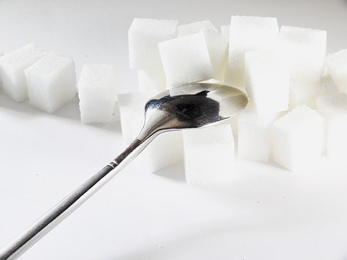
Q : Quelle quantité de sucre consommons-nous et quel est l’effet de cette consommation sur notre santé?
Réponse
Selon l’Organisation mondiale de la Santé, les enfants et les adultes devraient réduire leur apport en sucre libre à environ 8 à 12 cuillères à thé par jour.
Environ le tiers, ou ~35 %, du sucre que nous consommons vient des aliments comme les boissons gazeuses, les friandises, les pâtisseries et les boissons avec sucre ajouté.

Slide 35
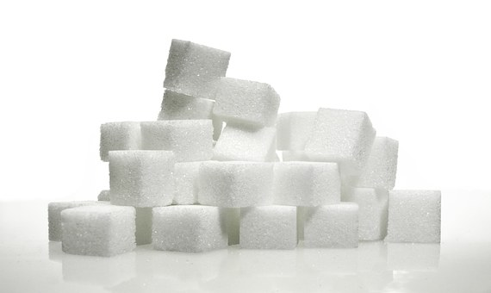
Q : Combien de sucre consommons-nous et quel est l’effet de cette consommation sur notre santé?
Réponse
La consommation d’une trop grande quantité de sucre, surtout de sucre ajouté ou de sucre libre, peut accroître le risque de caries dentaires, entraîner une prise de poids et accroître le risque de maladie cardiovasculaire et de diabète.

Slide 36
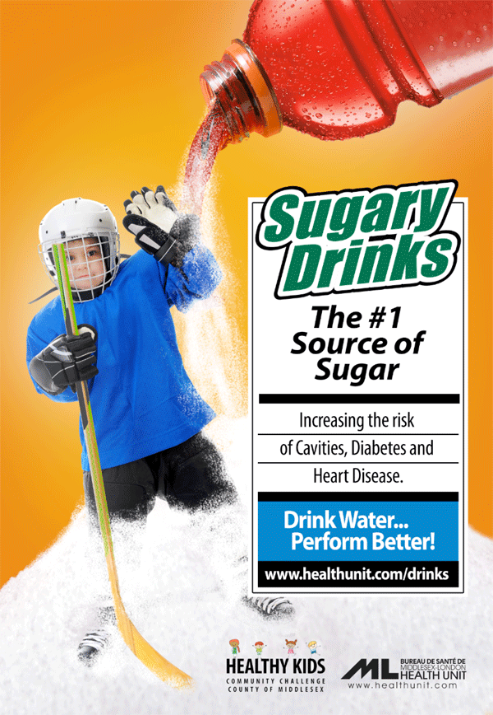
Q : Comment pouvons-nous réduire notre consommation de sucre?
Réponse
Éviter de boire notre sucre.
Buvez de l’eau – c’est rafraîchissant et hydratant!
Choisissez le lait blanc ou les boissons de soya nature enrichies comme sources de calcium, de vitamine D et de protéines.
Limitez votre apport en boissons sucrées, p. ex. les boissons gazeuses, le thé glacé et les jus de légumes ou de fruits.
Notes:
You may want to replace this poster with an image. I have seen several with glasses full of sugar or sugar coming out of a can

Slide 37
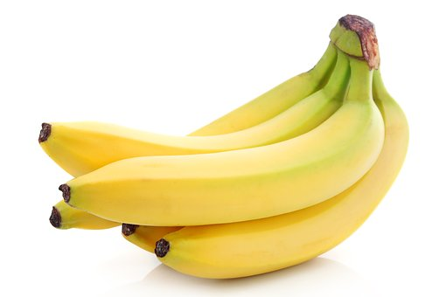
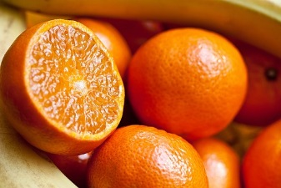
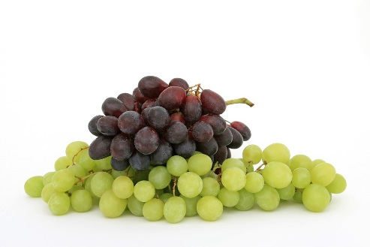
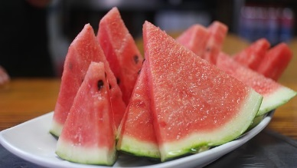
Q : Comment pouvons-nous réduire notre consommation de sucre?
Réponse
Consommer les aliments entiers.
Les aliments entiers sont riches en éléments nutritifs et ne contiennent pas de sucres libres. Par exemple, choisissez un fruit entier plutôt que du jus de fruits. Les fruits entiers sont riches en fibres et en antioxydants. Les légumes et les fruits contiennent aussi naturellement de l’eau! Pour découvrir des activités liées aux légumes et aux fruits, consultez les outils pédagogiques sur les légumes, les fruits et l’eau à https://www.healthunit.com/school-toolkits.
N’oubliez pas que les fabricants ajoutent du sucre à beaucoup d’aliments transformés afin d’en rehausser le goût.

Slide 38
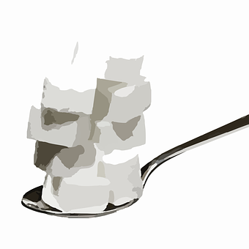
Q : Comment pouvons-nous réduire notre consommation de sucre?
Réponse
Surveiller les sucres cachés.
Apprenez à reconnaître les différents noms que le sucre peut porter dans le tableau de la valeur nutritive.
La présence des mots suivants dans une liste d’ingrédients signifie que du sucre a été ajouté : sucre; cassonade; sucre de canne; sucre de betterave; sucre/glucose-fructose; dextrose; fructose; sirop de maïs à haute teneur en fructose; glucose; maltose; sucrose; concentrés de jus de fruits; miel; mélasse; maltodextrine; sirop d’agave; sirop de malt; sirop d’érable et sirop.

